Slide 1
Terveysasemien virtausmallit
Kiireellisen hoidon toimintamalli terveysasemilla

Slide 2
Kymenlaakson hyvinvointialueen terveysasemien moniammatillinen toimintamalli
Tulevaisuuden sote-keskus valmistelee yhdessä terveysasemien sekä Kaiku24 kanssa moniammatillista toimintamallia
Toimintamallin tavoitteena on varmistaa vastaanottojen yhtenäiset käytännöt, nopeuttaa hoitoon pääsyä sekä turvata hoidon jatkuvuutta
Toimintamallin avulla pyritään löytämään ne asiakkaat, jotka erityisesti hyötyvät aktiivisesta, moniammatillisesta hoidon ja palvelun suunnittelusta.

Slide 3

Kymenlaakson hyvinvointialueen terveysasemien virtausmalliprosessi
Virtausmalli kuvaa asiakkaan kulkua terveysasemapalvelussa ja asioiden sujuvaa hoitoa.
Virtaus alkaa asiakkaan yhteydenotosta. Virtausta hoitaa Kaiku24, terveysasemat sekä muut palvelut, esim kuntoutus, miepä sekä sosiaalipalvelut
Virtausmallikehityksessä painopiste on myös terveysasemien sisäisen toiminnan muutoksessa – kuinka saisimme asiakkaan asian kerralla kuntoon?

Slide 4
Tavoite tulevaisuuden sote-keskushankkeessa sekä virtausmallissa
Parantaa palveluiden yhdenvertaista saatavuutta, oikea-aikaisuutta ja jatkuvuutta
Varmistaa palveluiden laatu ja vaikuttavuus
Siirtää toiminnan painotusta ehkäisevään ja ennakoivaan työhön
Vahvistaa palveluiden monialaisuutta ja yhteen toimivuutta
Hillitä kustannusten kasvua
Lisätä työnhallintaa ja työhyvinvointia
  Perusterveydenhuollossa on vaikea saada ammattilaisia pysymään, koska työ koetaan hallitsemattomaksi
Lisää pitovoimaa
Lisää vetovoimaa

Slide 5

Kymenlaakson HVA:n strategiset painopisteet
Tarpeenmukaiset ja vaikuttavat palvelut kaikille kymenlaaksolaisille
Talouden tasapaino uudistumisen kautta
Hyvinvoiva henkilöstö

Slide 6
Tilannekuva terveysasematyössä
Ajanvarauskirjat ja niiden varassa eläminen on aina haastanut asiakkaan sujuvaa hoitoa. Tämä osaltaan johtaa aikojen epätarkoituksenmukaiseen käyttöön ja hankaloittaa ensilinjan ajanvarausta.
Kiireellisten aikojen ”pullonkaulat”
  Kiireellisten aikojen epätarkoituksenmukainen käyttö. Kiireellisyyden tarkastelu käynnissä. ​
  Vko 48: Ratamossa lääkäreiden kiireajoista (64kpl) vain 47 % oli kiireellisiä asiakkaita.​
  Vko 48: Länsi-Kotkassa sairaanhoitajien kiireajoista (108 kpl) vain 39% oli kiireellisiä.​
Kiireettömien aikojen riittämättömyys​ vai epätarkoituksen mukainen käyttö?
  Liian lyhyet ja liian pitkät ajanvaraukset
  Ajanvaraukset "väärälle" ammattilaiselle
  Lääkäriajoista pula, hoitajaresurssia hyödyntämättä
Ohjautumiseen ja työnjakoon liittyvät haasteet
  Kaikki asiakkaat eivät ohjaudu saman HTA:n kautta, luukuille valuu paljon ajanvaraajia
Hoidon jatkuvuuteen liittyvät haasteet
Monialaisen yhteistyön haasteet

Slide 7
Virtausmallin konkreettiset tavoitteet ja hyödyt
Ensilinjan toiminta tehostuu, Kaiku pystyy paremmin tavoittelemaan asiakaslupauksen mukaisia tavoiteaikoja.
  Saatavuuteen liittyvät tavoitteet: jonotus 2min, takaisinsoitto 2h
  Vaikuttavuuteen liittyvät tavoitteet: vastausprosentti yli 80, 15-20% käynneistä hoituu etävastaanotolla
  Puheluiden määrä pienenee 25%
Asiakas saa hoidon oikea-aikaisesti, oikeassa paikassa, oikealla ammattilaisella = kustannus ja resurssitehokkuus
Terveysasemilla pystytään toteuttamaan potilastyötä entistä joustavammin, kun tiimi hyödyntää eri ammattilaisten osaamista
Asiakkaan asia pyritään hoitamaan niin, että mahdollisimman paljon saadaan hoidettua kerralla kun vastaanotolle on valmistauduttu oikein
Asiakkaan ymmärrys suunnitelmasta varmennetaan ja jatkoajat varataan itse tai aseman sisäisesti
Toimintamallin kehittäminen digitaalisuuden hyödyntämisestä

Slide 8
Virtausmalli terveysasemapalveluissa
Yhteydenotot Kaiku 24 jossa HTA
Asian ratkaisuun pyritään ensilinjassa​
Etävastaanottoa hyödynnetään aina, kun sille ei ole estettä​
Asemakohtainen kiirekirja sekä kiireettömän tiimin kirja​
Kiirekirjalla hoidetaan 24 h sisällä kliinistä arviota tarvitsevat terveysasematasoista sairaanhoitoa tarvitsevat asiakkaat
Kiireetön tiimi hoitaa sovitun mukaisesti hoidon järjestelyä ja koordinointia.
Kaiku24
Kiiretiimi
Terveysasemien Tiimit
Kiireetön tiimi

Slide 9
Miten Kiiretiimi toimii?
Lääkärin ja hoitajan kiireaikojen määrittäminen päiväkohtaisesti on haastavaa.
  Osa lääkärille päätyvistä olisi voitu tutkia ja hoitaa hoitajan toimesta.
  Hoitajien kirjoille päätyvät usein asiakkaat joille ei riittänyt lääkärin aikaa
Virtausmalliin kuuluu kiireellisen hoidon tiimi, joka hoitaa terveysasematasoiset potilaat yhdeltä kirjalta.
  HTA tehdään ensilinjassa ja jos asian selvittely vaatii kliinisen arvion terveysasemalla, ohjataan asiakas tälle kirjalle.
  HTA:n pohjalta tiimi arvioi parhaimman ammattilaisen potilaalle.
Kiireellisten potilaiden määrän laskenta käynnissä. Alustavat tulokset osoittavat, että kiireelliseen hoitoon ohjautuvien osuus pitäisi pysyä tiimissä maltillisena, kun voimme tukea HTA:n mukaista ohjautumista esim puolikiireellisissä asioissa.

Slide 10
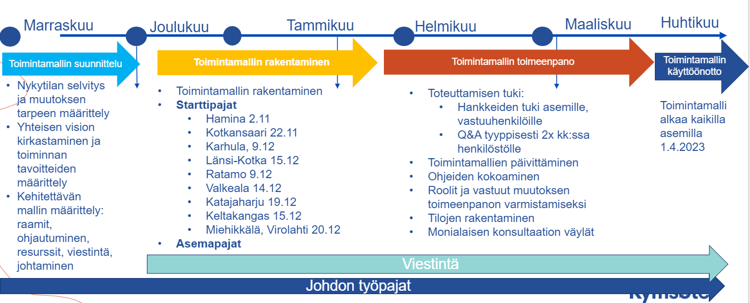
Toimintamallin eteneminen

Slide 11
Mitä on tehty ja missä mennään
Syksyllä 2022 esiteltiin perusterveydenhuollon vastaanottojen johdolle visio terveysasematyön murtamisesta.
Päätös mallin toteuttamisesta saatiin syksyllä ja Johdon BR työpajoissa aloitettiin mallin rakentaminen.
Joulukuussa julkaistiin ensimmäinen versio uudesta prosessista
Terveysasemat liitettiin vahvasti mukaan kehittämiseen:
  Starttipajat
  Asemapajat
  Kehitystiimit
Lisäksi työpajat kaiku24:n kanssa
Johdolle sekä terveysasemalla että Kaiku24:ssä statuspalaverit
Esittelyt KymenHVA:n muille toimijoille ja yhteistyön aloittaminen

Slide 12
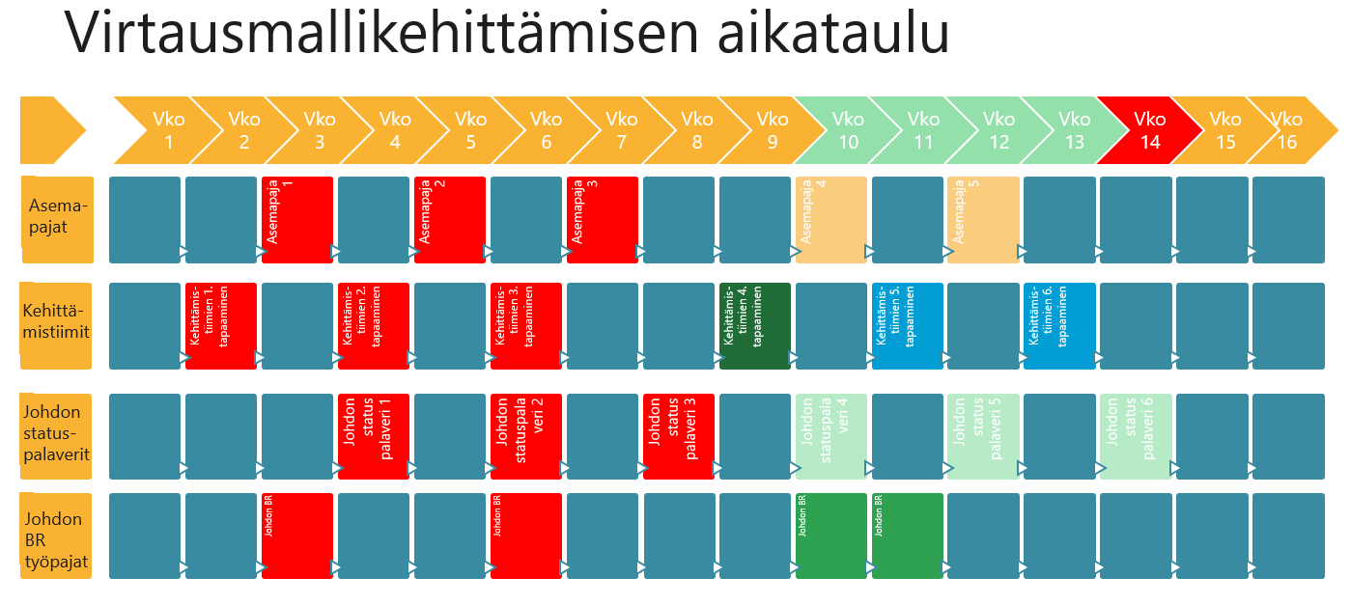

Slide 13
Seuranta ja arviointi
Asemien tuottama tilasto
Etäpalvelun tuottamisen tilastot
Potilastietojärjestelmän tuottama tieto
Asiakaskokemus NPS
Ammattilaisten palaute käyttöönoton jälkeen

